Slide 1
Avance del desarrollo de la base de datos
Convenio de cooperación No. 2015-01 entre AGROSAVIA y CENIGAA del 2021.
Pasante Felipe Tachack UDFJC Ingeniería Electrónica
26 De Enero 2022

Slide 2
Agenda de presentación.
  Identificación del servidor
        1 Características Físicas
      1.2 Sistema Operativo
          2.1 Distribución
  Selección del SGDB.
  Configuración del SGDB.
      3.1 Configuración de Acceso
      3.2 Asignación de Usuarios
  Construcción del esquema de la base de datos.
      4.1 Construcción de tablas.
      4.2 Asignación de llaves primarias y foráneas
  Migración de datos.
  Identificación base de datos.

Slide 3
1. Identificación del servidor
    1.1 Características físicas
Elementos de Hardware | Característica (Cantidad, tamaño o frecuencia)
Memoria RAM | 4GB
Microprocesador | AMD Multi núcleo (4) , 2.1 GHz
Disco duro | 150 GB
Tabla 1. Características físicas del servidor

Slide 4
1. Identificación del servidor
    1.1 Sistema Operativo
Se escogió un sistema operativo de código abierto debido a la eficiencia que presentan en la administración de servidores [1].
Sistema Operativo | Distribución | Versión
Linux | Ubuntu | 20.04 LTS
Tabla 2. Sistema operativo del servidor

Slide 5
1. Selección del SGDB
    Sistema gestor de base de datos (SGDB)
Se escogió el SGDB de acuerdo a criterios de costo, rendimiento y compatibilidad [2].
SGDB | Versión
MySQL | 8.0.27
Tabla 3. Sistema Gestor de base de datos

Slide 6
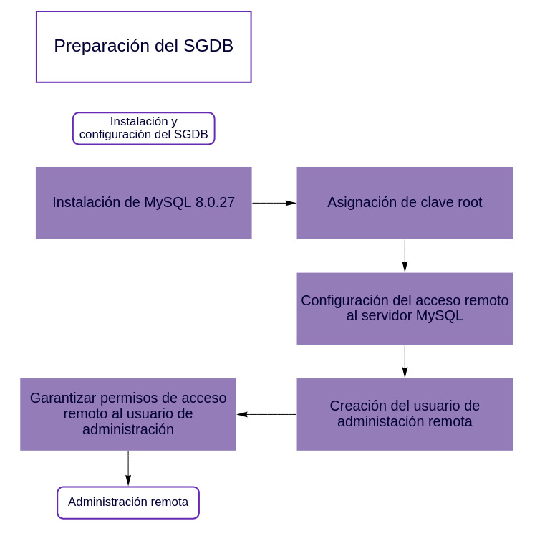
3. Configuración de MySQL
El siguiente diagrama de Flujo muestra el proceso utilizado para configurar el SGDB.
Tabla 3. Sistema Gestor de base de datos
Grafico 1. Proceso de configuración SGDB

Slide 7
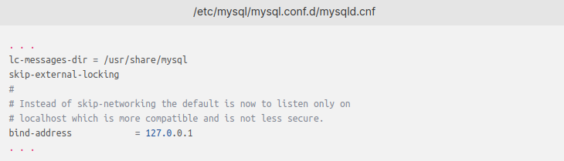
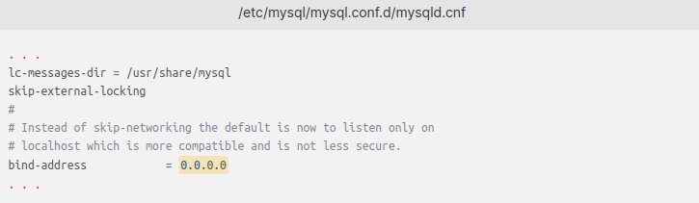
3.1 Configuración de Acceso
Las siguientes imágenes explican el procedimiento usado para configurar el acceso remoto.
Grafico 2. Configuraciones para permitir el acceso remoto

Slide 8
3.2 Asignación de usuarios
Las siguientes imágenes explican el procedimiento usado para asignar el usuario, los permisos y el acceso remoto.
Grafico 2. Asignación de usuario, permisos y acceso.

Slide 9
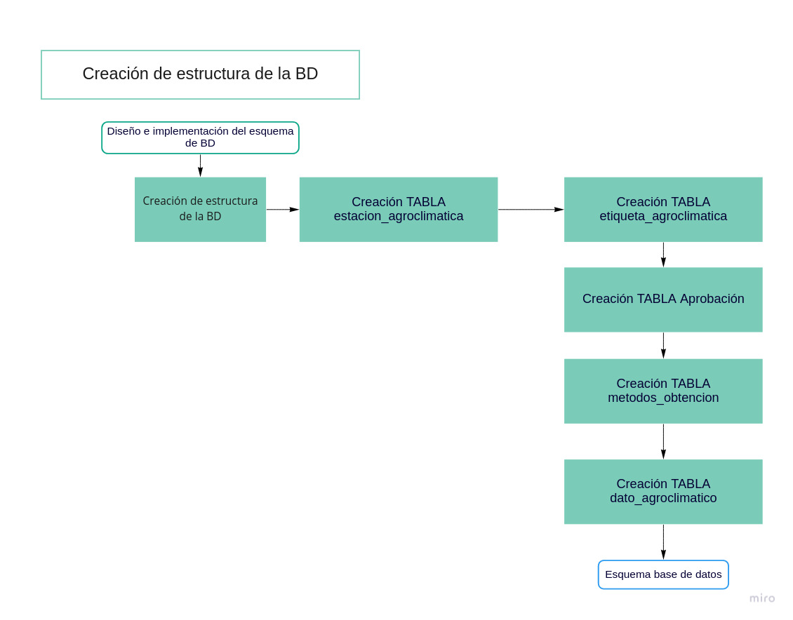
3. Construcción del esquema de base de datos.
El siguiente diagrama de Flujo muestra el proceso utilizado para configurar el SGDB.
Grafico 3. Proceso de construcción del esquema de datos.
Tabla 3. Sistema Gestor de base de datos

Slide 10
3. Construcción del esquema de base de datos.
El siguiente diagrama de Flujo muestra el proceso utilizado para configurar el SGDB.
Grafico 3. Proceso de construcción del esquema de datos.
Tabla 3. Sistema Gestor de base de datos

Slide 13

GRACIAS

